Slide 1
ESXI 安装与配置

Slide 2
什么是ESXI
ESX 是VMware 的企业级虚拟化产品，可以视为虚拟化的平台基础，部署于实体服务器上。不同于VMware Workstation、VMware Server，ESX 采用的是Bare-metal（裸金属或裸机）的一种安装方式，直接将Hypervisor 安装于实体机器上，并不需要先安装OS。
ESXI现在叫VMware vSphere Hypervisor,是VMware vSphere系列的免费版本。

Slide 3
所谓的Hypervisor，就是掌控硬件资源的微内核（Micro Kernel），又分成Type 1和Type 2。
Type 1：Bare-metal，直接在实机上部署Hypervisor，也称为Native VM。相关产品：VMware ESX、Citrix XenServer、Microsoft Hyper-V。
Type 2：以应用程序的方式呈现虚拟化，必须安装在OS 上，也称为Hosted VM。相关产品：VMware Workstation、VMware Server、Microsoft Virtual Server。

Slide 4
Type 1 Native VM

Slide 5
应用 |  | 应用
虚拟机操作系统 |  | 虚拟机操作系统
虚拟资源 |  | 虚拟资源
虚拟层
x86架构
物理资源

Slide 6
Type 2 Hosted VM

Slide 7
应用 |  | 应用
 |  | 虚拟机操作系统
 |  | 虚拟层
主机操作系统
x86架构
物理资源

Slide 8
ESXI的安装
制作U盘启动盘
bios设置为U盘启动

Slide 9
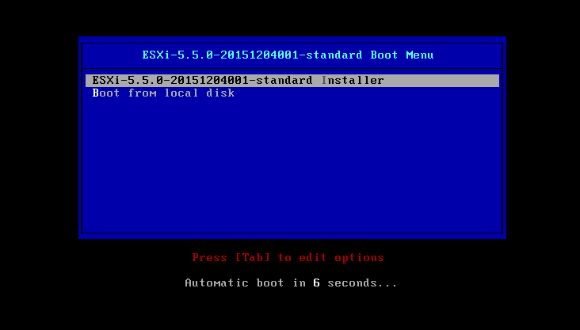

Slide 10
ESXI配置要求
ESXi 5.0 将仅在安装有 64 位 x86 CPU 的服务器上安装和运行。
ESXi 5.0 要求主机至少具有两个内核。
ESXi 至少需要 2 GB 的物理 RAM。
要支持 64 位虚拟机，x64 CPU 必须能够支持硬件虚拟化（Intel VT-x 或 AMD RVI）。

Slide 11
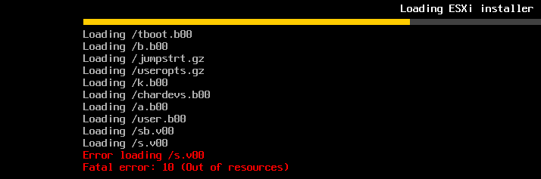
首先进入“Loading ESXi installer”界面，等待进度条加载成功。

Slide 12
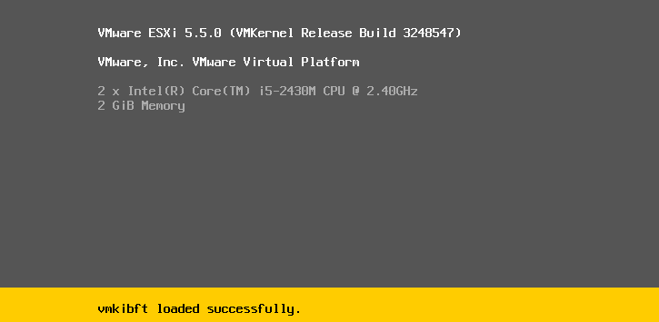
在加载过程中你可以看到主机处理器、CPU、内存等信息。等待底部的进度条加载完成。

Slide 13
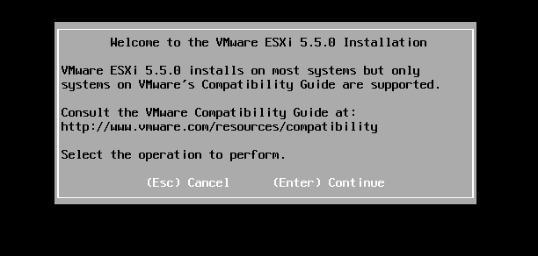
进入“欢迎安装”界面，在键盘上按下“Enter”键，继续安装。

Slide 14
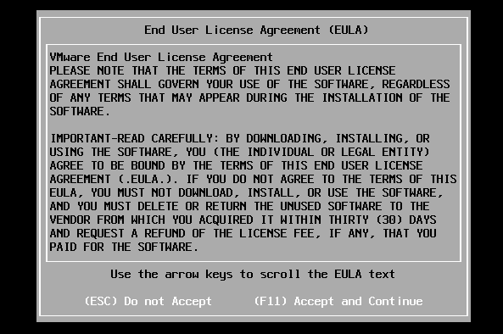
进入“用户许可协议”界面，在键盘上按下“F11”键，继续安装。

Slide 15
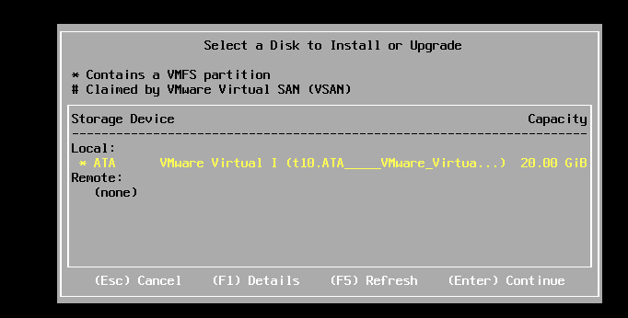
进入“Select a Disk to Install or Upgrade”界面，选择要在上面安装ESXi的磁盘，在键盘上按下“Enter”键，继续安装。

Slide 16
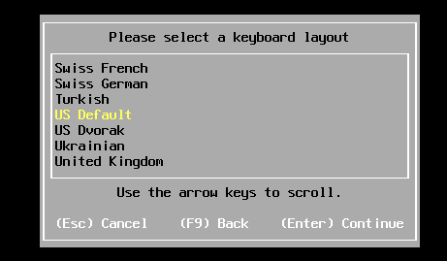
进入“Please select a keyboard layout（请选择键盘布局）”界面，选择默认的us键盘布局即可，然后在键盘上按下“Enter”键，继续安装。

Slide 17
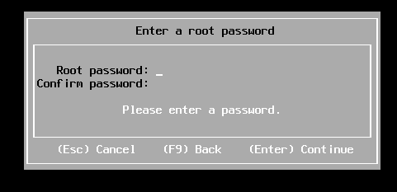
进入“Enter a root password (键入root密码)”界面，输入密码，再次确认密码，然后在键盘上按下“Enter”键，继续安装。

Slide 18
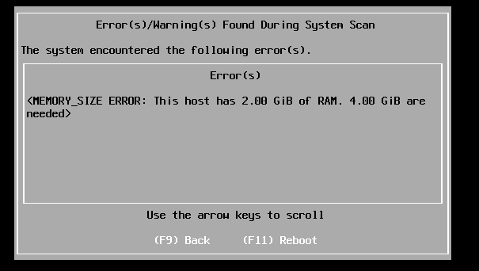

Slide 19
内存设置2G
1.按alt+f1进入shell界面
2.root/空 登录
3.cd /usr/lib/vmware/weasel/util
4.rm upgrade_precheck .pyc
5.mv upgrade_precheck .py upgrade_precheck .py.old
6.cp upgrade_precheck .py.old upgrade_precheck .py
7.chmod 666 upgrade_precheck .py

Slide 20
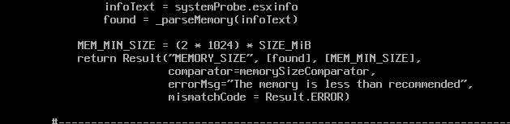
vi upgrade_precheck .py

Slide 21
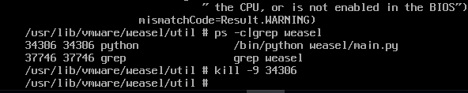

Slide 22
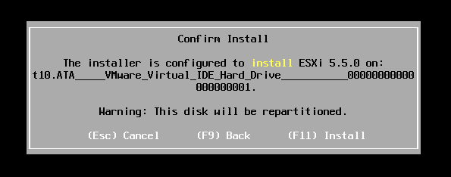
进入“Confirm Install(确认安装)”界面，在键盘上按下“F11”键，继续安装。

Slide 23
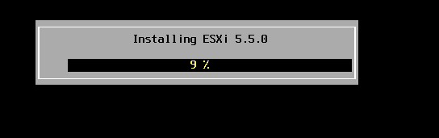
等待安装程序进行安装，等待安装进度条加载。

Slide 24
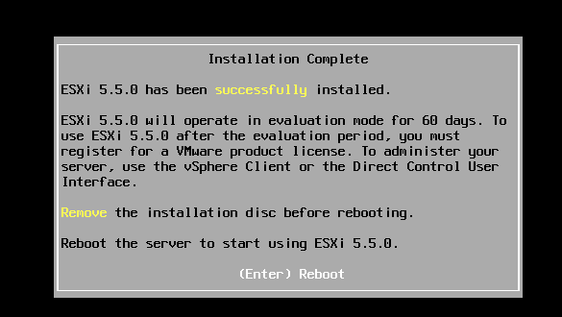
安装完成后，进入“Installtion Complete（安装完成）”界面，在键盘上按下“Enter”键，重启电脑。

Slide 25
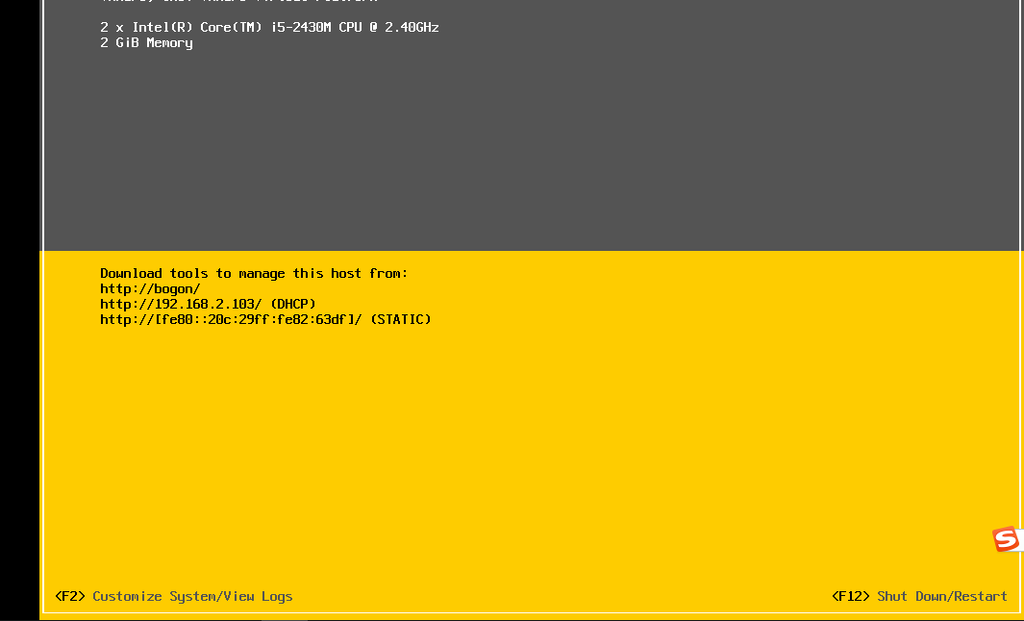
重启完成 主界面

